Slide 1




BÀI 18:
TÍNH CHẤT CHUNG CỦA KIM LOẠI
LET'S LEARN

Slide 2
Mỗi nhóm sẽ thực hiện nhiệm vụ tại lần lượt các trạm, mỗi trạm thực hiện tối đa là 4 phút sau đó dịch chuyển đến trạm khác theo sơ đồ sau:
Trạm 1
Trạm 2
Trạm 3
Trạm 4

Slide 3
TIÊU CHÍ ĐÁNH GIÁ
Tiêu chí | Mức độ 1 |  | Mức độ 2 |  | Mức độ 3
 | Yêu cầu | Điểm | Yêu cầu | Điểm | Yêu cầu | Điểm
1. Nội dung | -Làm đầy đủ thí nghiệm -Đảm bảo an toàn | 4.0 | -Làm đầy đủ thí nghiệm -Đảm bảo an toàn -Nêu được hiện tượng, có giải thích và đưa ra kết luận nhưng chưa đầy đủ. | 6.0 | -Làm đầy đủ thí nghiệm -Đảm bảo an toàn -Nêu được hiện tượng, giải thích và đưa ra kết luận đầy đủ. | 7.0
2. Kỉ luật | -Phối hợp được với các thành viên trong nhóm | 1 | -Phối hợp và hỗ trợ được với các thành viên trong nhóm. | 2.0 | -Phối hợp, hỗ trợ và tư vấn với các thành viên trong nhóm. | 3.0

Slide 4
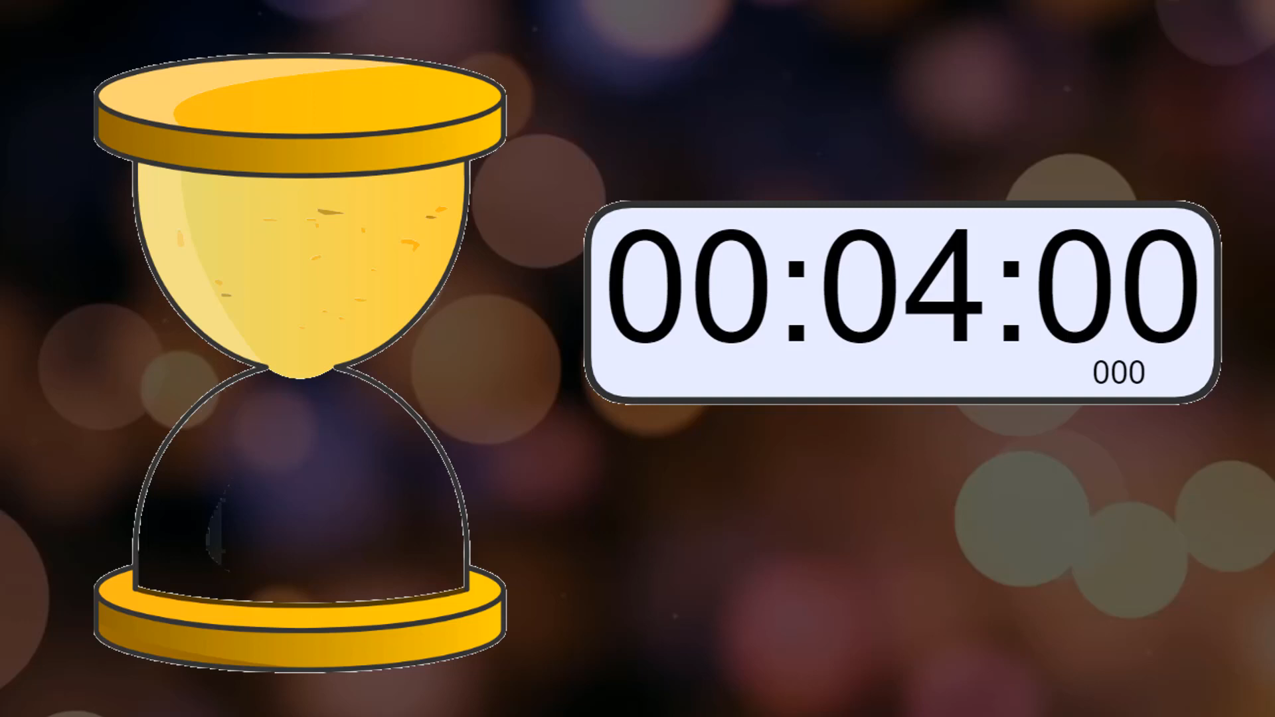
Trạm 1
Trạm 2
Trạm 3
Trạm 4

Slide 5
TIÊU CHÍ ĐÁNH GIÁ
Tiêu chí | Mức độ 1 |  | Mức độ 2 |  | Mức độ 3
 | Yêu cầu | Điểm | Yêu cầu | Điểm | Yêu cầu | Điểm
1. Nội dung | -Làm đầy đủ thí nghiệm -Đảm bảo an toàn | 4.0 | -Làm đầy đủ thí nghiệm -Đảm bảo an toàn -Nêu được hiện tượng, có giải thích và đưa ra kết luận nhưng chưa đầy đủ. | 6.0 | -Làm đầy đủ thí nghiệm -Đảm bảo an toàn -Nêu được hiện tượng, giải thích và đưa ra kết luận đầy đủ. | 7.0
2. Kỉ luật | -Phối hợp được với các thành viên trong nhóm | 1 | -Phối hợp và hỗ trợ được với các thành viên trong nhóm. | 2.0 | -Phối hợp, hỗ trợ và tư vấn với các thành viên trong nhóm. | 3.0

Slide 6
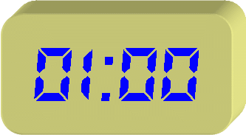
TIÊU CHÍ ĐÁNH GIÁ
Tiêu chí | Mức độ 1 |  | Mức độ 2 |  | Mức độ 3
 | Yêu cầu | Điểm | Yêu cầu | Điểm | Yêu cầu | Điểm
1. Nội dung | -Làm đầy đủ thí nghiệm -Đảm bảo an toàn | 4.0 | -Làm đầy đủ thí nghiệm -Đảm bảo an toàn -Nêu được hiện tượng, có giải thích và đưa ra kết luận nhưng chưa đầy đủ. | 6.0 | -Làm đầy đủ thí nghiệm -Đảm bảo an toàn -Nêu được hiện tượng, giải thích và đưa ra kết luận đầy đủ. | 7.0
2. Kỉ luật | -Phối hợp được với các thành viên trong nhóm | 1 | -Phối hợp và hỗ trợ được với các thành viên trong nhóm. | 2.0 | -Phối hợp, hỗ trợ và tư vấn với các thành viên trong nhóm. | 3.0

Slide 7

Kim loại có tính dẻo, dẫn điện, dẫn nhiệt, có ánh kim
Kim loại khác nhau thì khả năng dẫn điện, dẫn nhiệt, tính dẻo khác nhau. Ngoài các tính chất đặc trưng trên kim loại còn có các tính chất vật lí khác như độ bền và độ cứng, khối lượng riêng, nhiệt độ nóng chảy,…

Slide 8

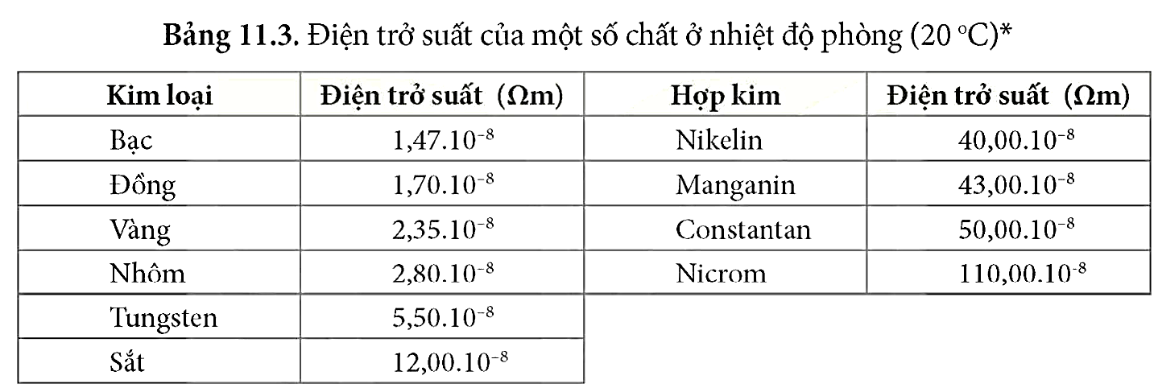
Dựa vào các số liệu trong Bảng 11.3 (trang 57), hãy giải thích vì sao dây dẫn điện thường làm bằng đồng và nhôm mà không làm bằng sắt.

Slide 9

Hoạt động cặp đôi:Lấy 3 ví dụ về ứng dụng tính chất vật lí của kim loại trong thực tế?

Slide 10
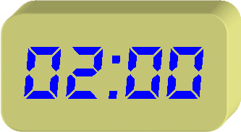
Hoạt động cặp đôi:Lấy 3 ví dụ về ứng dụng tính chất vật lí của kim loại trong thực tế?

Slide 11
+ Nhóm 1: Sưu tầm hình ảnh các đồ dùng, vật dụng làm từ sắt và thép( thành phần chính là sắt); giải thích vì sao sắt là kim loại được sử dụng rộng rãi trong đời sống?
+ Nhóm 2: Tại sao Copper dẫn điện tốt hơn Aluminium nhưng dây điện cao thế lại thường sử dụng vật liệu Aluminium chứ không sử dụng vật liệu Copper?
+ Nhóm 3:Trước khi bóng đèn led ra đời thì bóng đèn sợi đốt với dây tóc được làm từ Tungsten (W) được sử dụng rất phổ biến. Dựa vào tính chất vật lí nào mà kim loại tungsten được dùng làm dây tóc bóng đèn?
+ Nhóm 4: Hãy giải thích vì sao Mercury được sử dụng làm chất lỏng trong nhiệt kế để đo nhiệt độ?

Slide 12

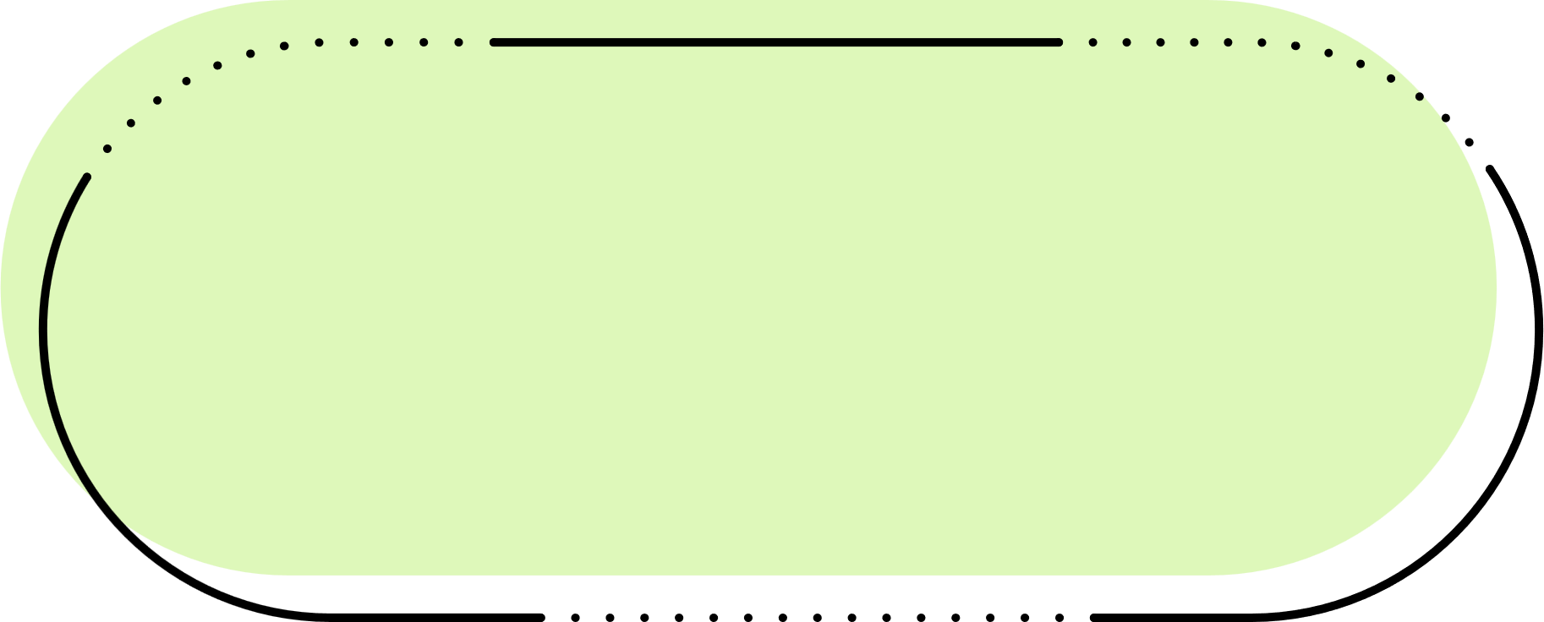

Trả lời phiếu trắc nghiệm, cô giáo kiểm tra bằng phần mềm quét trắc nghiệm Azota
Phiếu gồm 5 câu hỏi trắc nghiệm
HS lựa chọn đáp án đúng bằng cách tô đáp án.
Sau khi kết thúc, Hs tính tổng số điểm của mình đạt được và ghi lại vào hồ sơ học tập.

Slide 13
Câu 1: Tính chất nào sau đây là tính chất vật lí đặc trưng của kim loại?
A. Dễ tan trong nước B. Dẫn điện và dẫn nhiệt tốt C. Không có ánh kim D. Có mùi đặc trưng
Câu 2: Kim loại nào dưới đây có nhiệt độ nóng chảy cao nhất?
A. Nhôm B. Sắt C. Đồng D. Vonfram
Câu 3: Kim loại nào thường được sử dụng để sản xuất dây điện vì có khả năng dẫn điện tốt?
A. Sắt B. Đồng C. Nhôm D. Chì
Câu 4: Thủy ngân là kim loại duy nhất ở dạng lỏng ở nhiệt độ phòng và thường được sử dụng trong nhiệt kế. Hãy xác định các mệnh đề sau là đúng hay sai.
 | Đúng |  | Sai
a. Thủy ngân không bám vào thành thủy tinh nên dễ quan sát trong nhiệt kế. |  | ◻ | ◻
b. Thủy ngân có hệ số giãn nở không đều nên không phù hợp để đo nhiệt độ chính xác. |  | ◻ | ◻
c. Thủy ngân có khả năng dẫn nhiệt kém, do đó nhiệt kế thủy ngân cần thời gian để ổn định nhiệt độ. |  | ◻ | ◻
d. Thủy ngân độc hại và cần được xử lý cẩn thận khi bị vỡ nhiệt kế. |  | ◻ | ◻
Câu 5: Khối lượng mol nguyên tử của kim loại dẫn điện tốt nhất là.
Đáp án…..….. (g/mol)

Slide 14


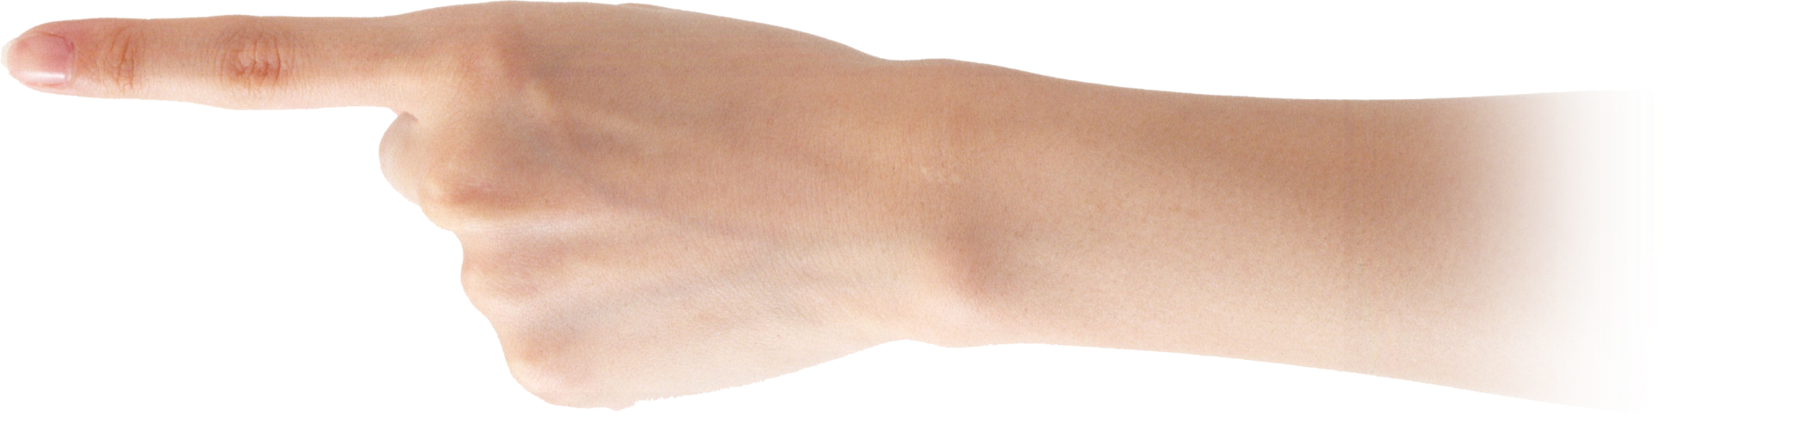
HƯỚNG DẪN VỀ NHÀ:
1. Ôn tập lại các kiến thức đã học.
2. Lấy thêm ví dụ về ứng dụng tính chất vật lí của kim loại trong thực tế và giải thích?
3. Đọc trước phần tính chất hóa học của kim loại.

